Slide 1
Shazeer et al., 2017
Mixture of Experts
Для одного токена вычисляется часть экспертных сетей
E₁
токен x
Роутер
E₂
Σ
y
E₃
Взвешенная
сумма
E₄
Системы искусственного интеллекта · NLP
1
Notes:
DEMO-S01
Сравнить один общий FFN и набор экспертных FFN. Роутер выбирает путь для конкретного токена; названия E₁–E₄ не задают заранее предметную специализацию.
Фрагмент лекции: В обычном блоке Transformer все токены проходят через одну и ту же feed-forward сеть.

Slide 2

Роутер выбирает экспертов
Top-2: оставляем две оценки и делим их на 0,8
E₁
E₂
E₃
E₄
0,55
0,25
0,15
0,05
÷ 0,8 = 0,6875
÷ 0,8 = 0,3125
Числа — учебный пример; идея sparse gating: Shazeer et al., 2017
Системы искусственного интеллекта · NLP
2
Notes:
DEMO-S02
На четырёх авторских вероятностях выбрать top-2. Разделить 0,55 и 0,25 на 0,8: веса 0,6875 и 0,3125. Эта нормировка относится к показанному примеру; не смешивать её с gate scaling Switch top-1.
Иллюстрация: Взвешенная сумма выбранных экспертов
Фрагмент лекции: Для top-2 оставим первых двух и перенормируем их веса по оставшейся сумме 0,8.

Slide 3
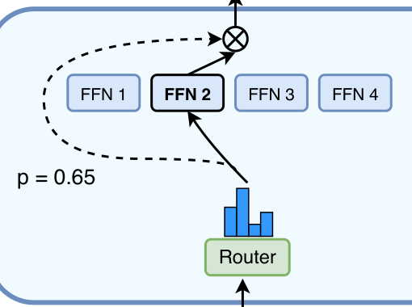
Fedus, Zoph, Shazeer · JMLR 2022 · фрагмент рис. 2
Switch Transformer: top-1
Каждый токен проходит через один выбранный FFN
Add + Norm
Switch FFN
Add + Norm
Self-attention
Системы искусственного интеллекта · NLP
3
Notes:
DEMO-S03
Слева собственная упрощённая схема места Switch FFN в блоке; справа увеличенный фрагмент Figure 2 из статьи, один токен. В исходной схеме gate probability также масштабирует выбранный выход.
Иллюстрация: Fedus, Zoph, Shazeer · JMLR 2022 · фрагмент рис. 2
Фрагмент лекции: Switch Transformer использует маршрутизацию top-1: для каждого токена выбирается один эксперт.

Slide 4
Достаточно ли добавить экспертов?
Восемь токенов выбрали одного эксперта
0
0
0
E₁
E₂
E₃
E₄
Системы искусственного интеллекта · NLP
4
Notes:
DEMO-S04
Сначала предложить объяснить проблему распределения (8;0;0;0). Все токены выбирают E₁, остальные простаивают. Следующий слайд показывает сравнение с равномерной загрузкой.
Фрагмент лекции: На рисунке сравним два распределения восьми токенов между четырьмя экспертами:

Slide 5
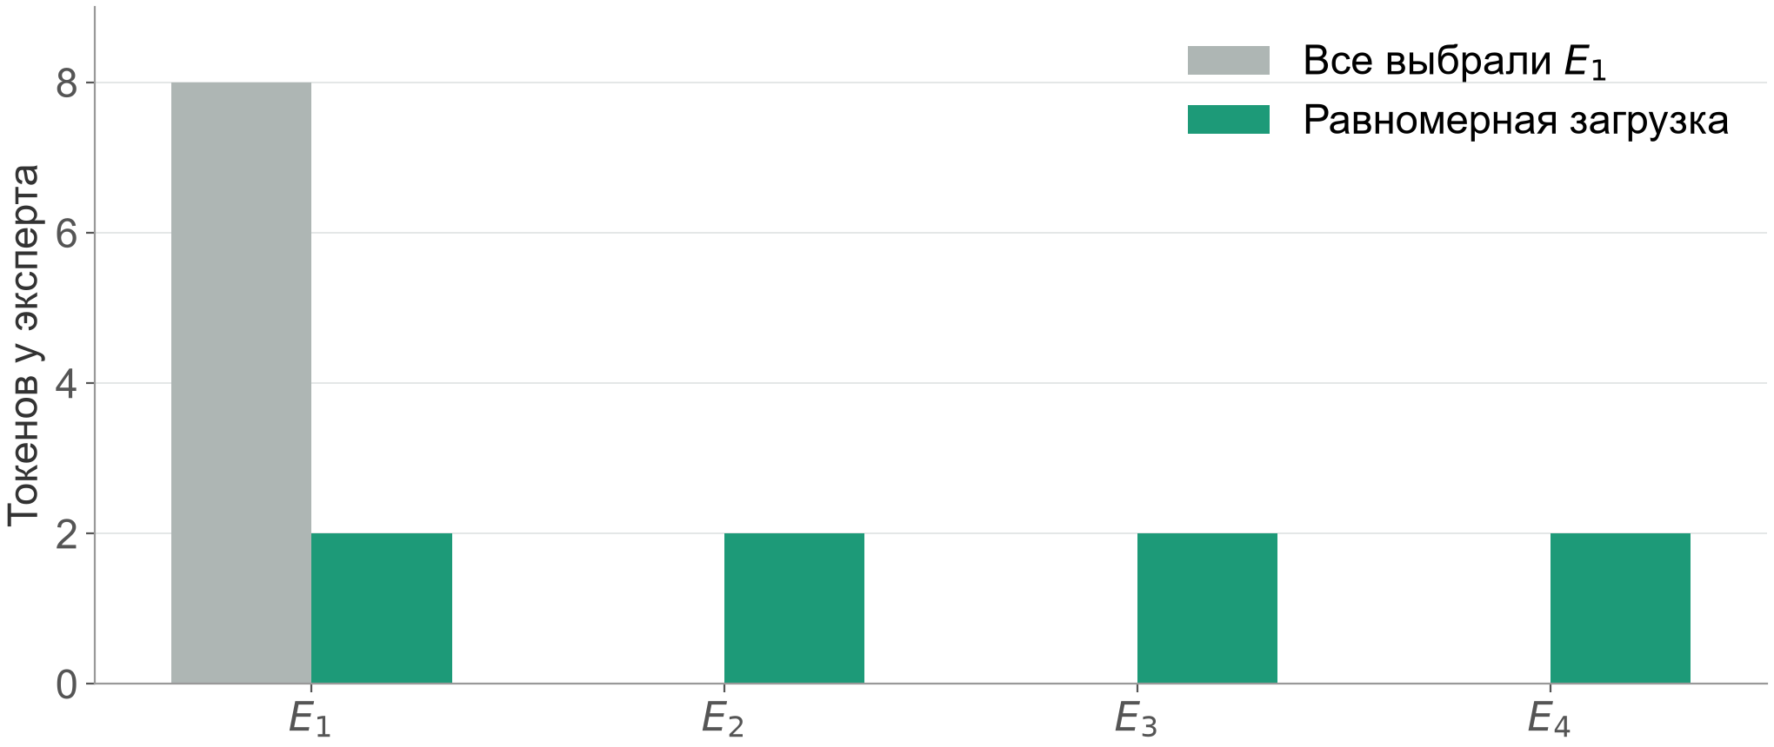
Балансировка загрузки
Одинаковое число экспертов — разные маршруты токенов
Учебная иллюстрация. Методы балансировки: Fedus et al., 2022
Системы искусственного интеллекта · NLP
5
Notes:
DEMO-S05
Сравнить два авторских распределения одних и тех же восьми токенов. Число экспертов одинаково, использование различается. Обсудить, зачем при обучении роутера учитывать загрузку.
Иллюстрация: Учебное сравнение распределения восьми токенов между четырьмя экспертами
Фрагмент лекции: В реальных MoE используются ограничения вместимости эксперта и методы балансировки загрузки.

